Slide 1
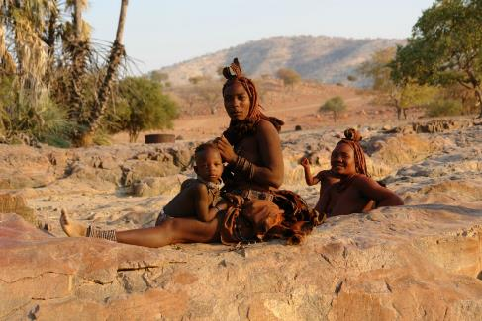
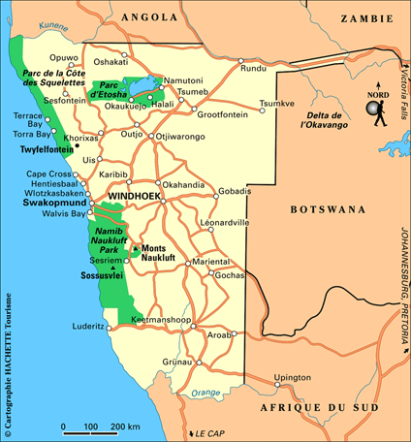
Sur la Route
des Himbas
Circuit Namibie
Mars/Avril 2017
avec
l’ ARIÉ….JOIE
Au Clic

Slide 2
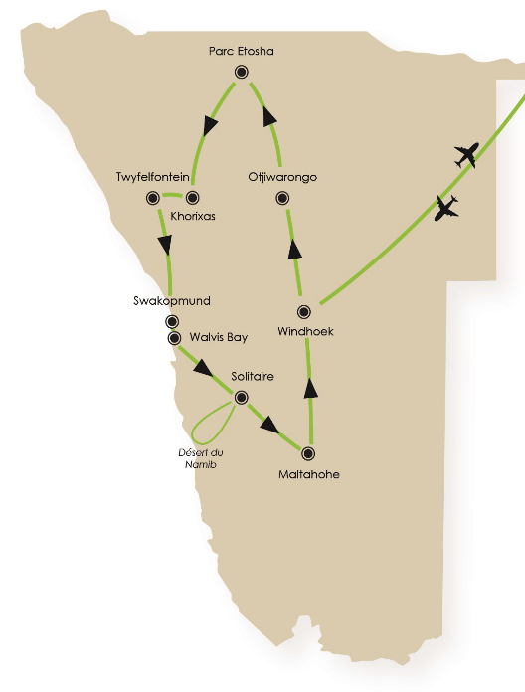

Circuit 12 jours en NAMIBIE
WINDHOEK – OTJIWARONGO
PARC ETOSHA
TWYFELFONTEIN
& Le DEMARALAND
SWAKOPMUND – WALVIS BAY
Le DESERT DU NAMIB & du KALAHARI
WINDHOEK
Groupe de 20 à 30 personnes
Prix tout compris autour de 2 500 €
Inscriptions jusqu’au 10 mai 2016 auprès de Guy PUJOL guypujol@orange.fr
Transmission du Bulletin d’Inscription
avec programme définitif et demande d’acomptes à partir du 15 mai 2016

Slide 3
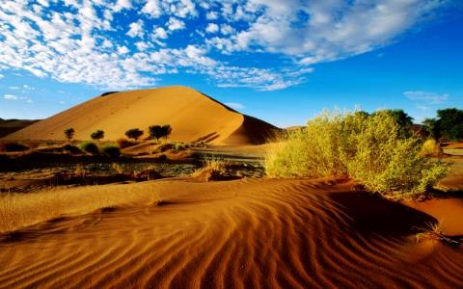
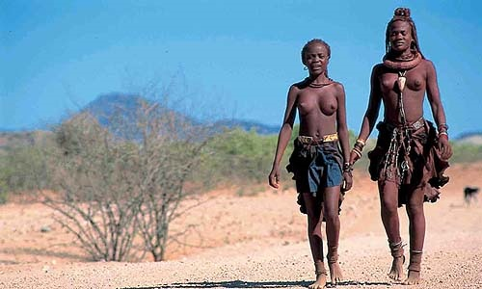
Plus qu’un simple voyage, un circuit en Namibie est un extraordinaire périple à travers le temps, un retour aux sources de la vie chez le « peuple rouge » des Himbas.
Eternelle, immense, grandiose, envoûtante, véritable kaléidoscope de couleurs, aucun superlatif ne pourra jamais décrire la Namibie, ancienne colonie Allemande, indépendante depuis 1990.
Dans ces paysages hors du temps, évoluent une faune et une ﬂore riche en diversité. Ce sentiment de liberté et de premier matin du monde confère à la Namibie son attrait si particulier.
Visiter ce pays c’est ressentir un moment de liberté et de dépaysement inoubliable.
Pays dédié aux yeux, vous en sortirez subjugués face à la magnificence du décor et la générosité des âmes qui l’habitent.

Slide 4
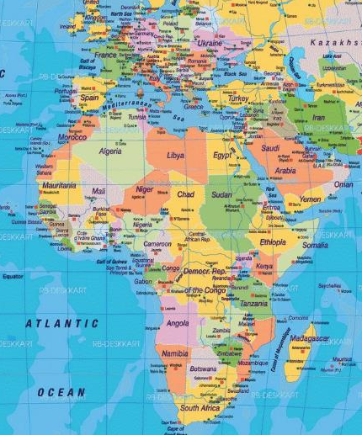
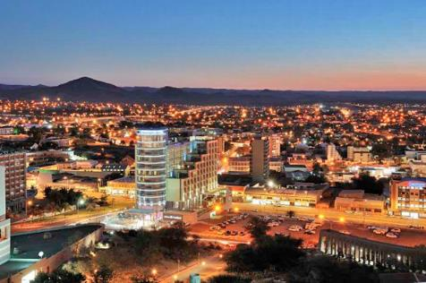
1er Jour : Départ vers 17 h de Paris avec compagnie régulière pour Windhoeck.
Escale de 1 h à Doha vers 22 h 30 (heure française)
Vol de nuit direct sur Windhoeck pour une arrivée vers 11 h.
Déjeuner à WINDHOECK.
Située à près de 10 000 km de Paris, la capitale de la Namibie signifiant « le coin du vent » en langue Afrikaans, est située à 1 700 m d’altitude avec le même fuseau horaire que la France.

Slide 5
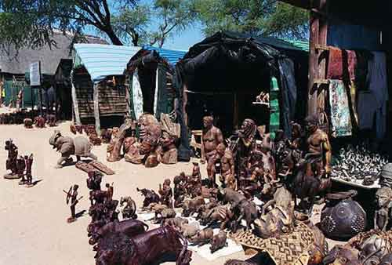
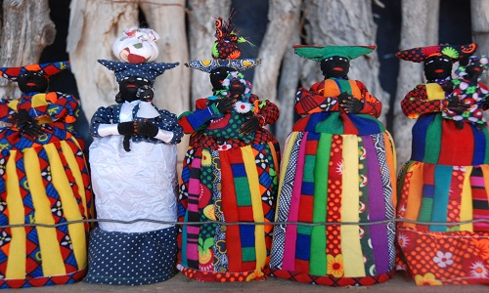
2° Jour : WINDHOEK – OTJIWARONGO
Environ 3 h de route pour 250 km
Passage par le marché artisanal
de Okahandja
réputé pour ses sculptures
en bois.
Capitale de la tribu
bantou des Hereros, la
région fut colonisé par
les Allemands en 1884
où dès 1904 un véritable
« génocide » détruisit
une grande partie de
cette population.

Slide 6
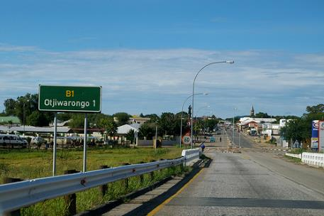
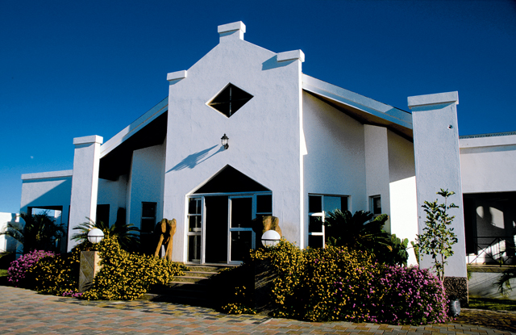
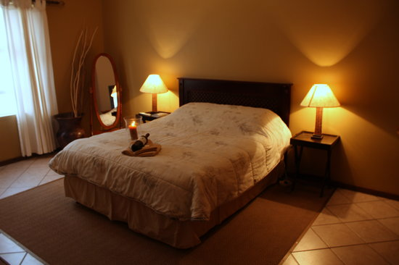
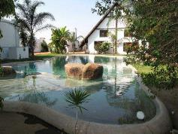
Arrivée à OTJIWARONGO,
« beau lieu »,
en fin d’après-midi pour
la découverte de cet
important centre de bétail.
Repas et nuit à l’hôtel
Out of Africa Town Lodge
au confort luxueux et à la
cuisine haut de gamme.
Structure équipé d’une piscine.

Slide 7
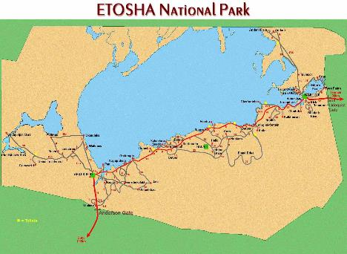
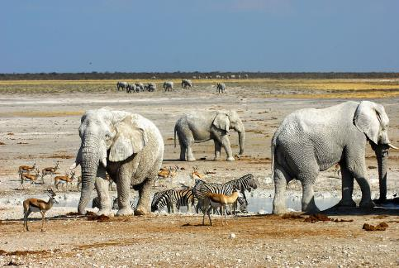
3° Jour : Parc National d’Etosha
Après 4 h de route vers les
territoires de l’extrême nord
installation au camp du Parc
National d’Etosha par son entrée
sud de la porte de Okaukuejo.
Après le déjeuner départ pour un premier safari.
Véritable sanctuaire de la vie sauvage, le parc s’étend sur 22 000 km2 autour d’un vaste lac asséché de couleur blanche.
Il abrite des centaines d’espèces de mammifères, d’oiseaux et de reptiles.

Slide 8
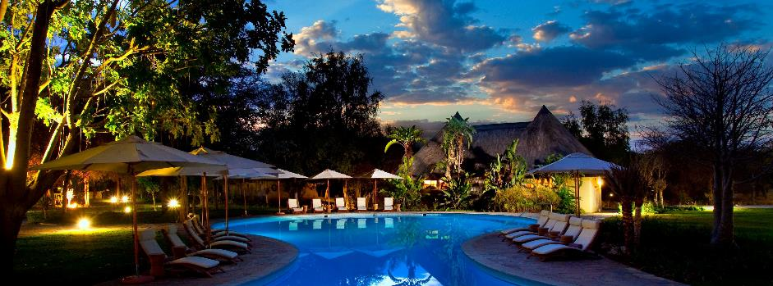
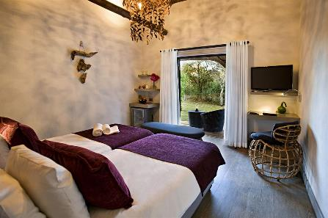
Repas et Nuit au Mokuti Lodge
situé à l’intérieur d’une réserve
privée : excellent standing,
équipé d’une piscine.

Slide 9
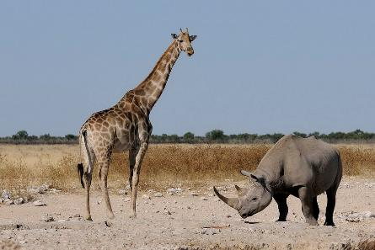
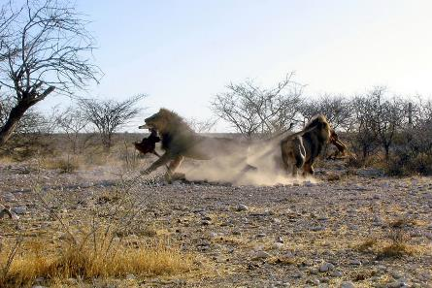
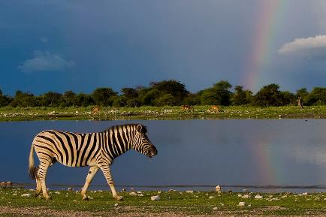
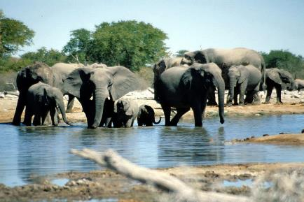
4° Jour : Parc National d’Etosha
Journée complète en 4 x 4 à la rencontre des animaux – Déjeuner au Halali Camp Retour au Etosha Safari Camp – Repas et Nuit

Slide 10
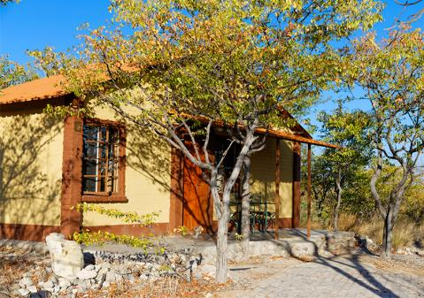
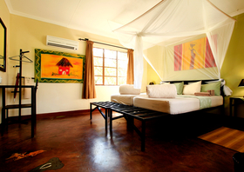
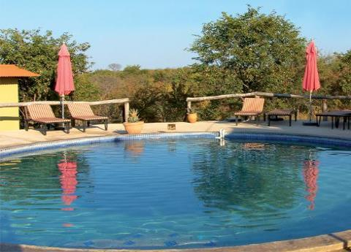
Nuit dans des bungalows
individuels de bon confort au
Etosha Safari Camp
équipé d’une piscine.

Slide 11
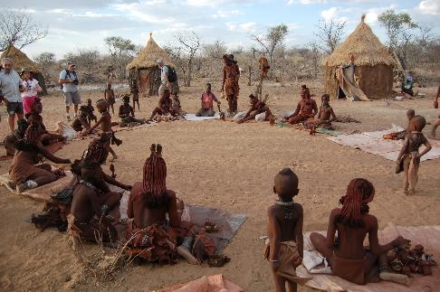
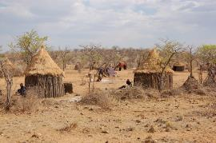
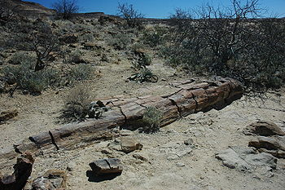
5° Jour : Kamanjab – Khorixas
Environ 5 h 30 de route pour 360 km
Arrêt au village Himba de Kamanjab pour une rencontre avec le « peuple rouge », éleveur de bétail.
Continuation vers la région
du Damaraland pour la visite
du site Paléontologique
« Petrified Forest ».
Un ensemble d’une
cinquantaine de conifères
fossilisés, âgés de 300
millions d’années.

Slide 12
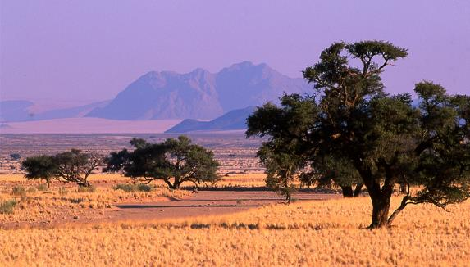
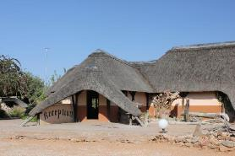
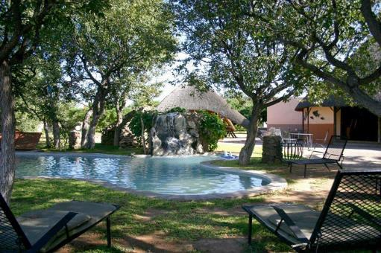
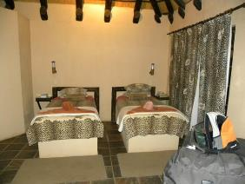
Repas et Nuit dans la
région du Damaraland au
Igowati Lodge
de Khorixas.
Chalets individuels aux chambres spacieuses et Piscine.

Slide 13
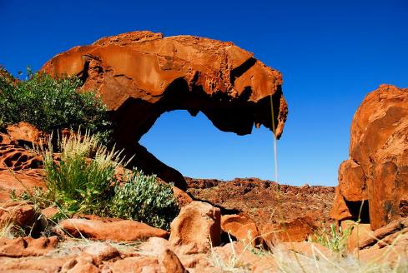
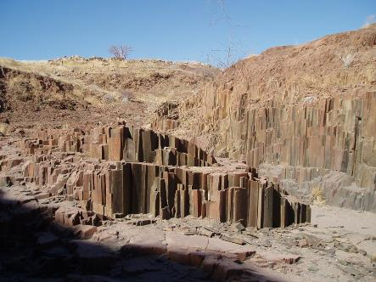
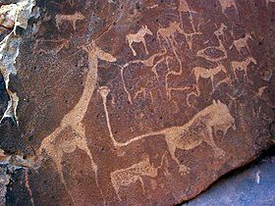
6° Jour : Swakopmund
Environ 4 h de route pour 330 km
Arrêt sur le site de Twyfelfontein aux paysages étranges :
- 2500 pétroglyphes d’animaux gravés dans le grès rouge voilà 6 000 ans
- montagne brûlée et orgues basaltiques

Slide 14
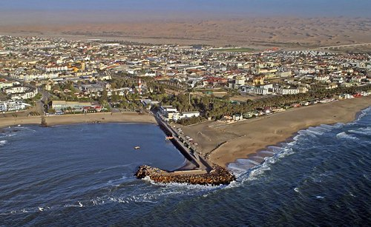
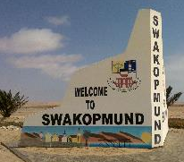
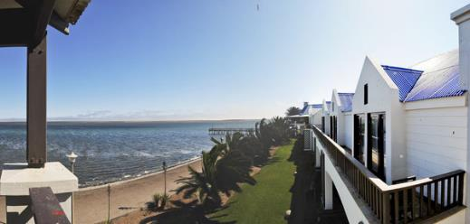
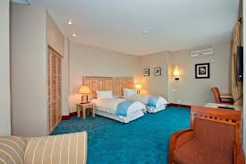
Arrivée à la station balnéaire de Swakopmund dans l’après-midi.
Repas et nuit au PELICAN BAY HOTEL de Walvis Bay en bord de plage.

Slide 15
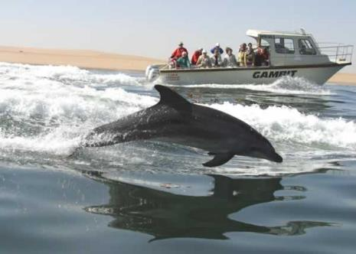
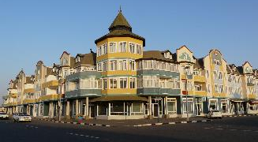
7° Jour : Walis Bay - Swakopmund
Excursion dans
« la baie des baleines »
à la rencontre des dauphins,
otaries et oiseaux marins
avec déjeuner sur le bateau.
Retour à Swakopmund dans l’après-midi pour un tour de ville.
Fin d’après midi libre pour profiter du front de mer et des boutiques.

Slide 16
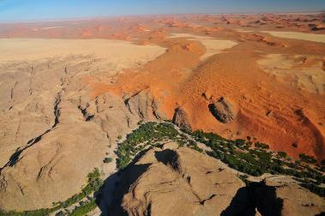
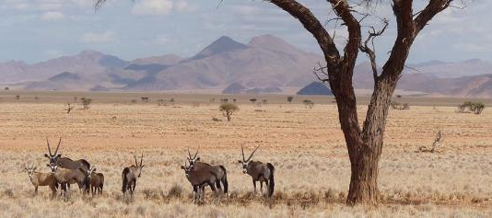
8° Jour : Solitaire
Environ 4 h de route pour 250 km
Sur la route de Solitaire
découverte de la
Vallée de la Lune
et du
Canyon de la rivière Kuiseb
et franchissement du
Tropique du Capricorne
Traversée de la
Réserve de
Namib-Naukloft

Slide 17
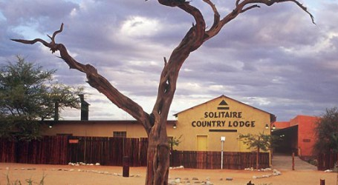
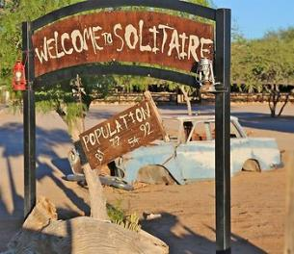
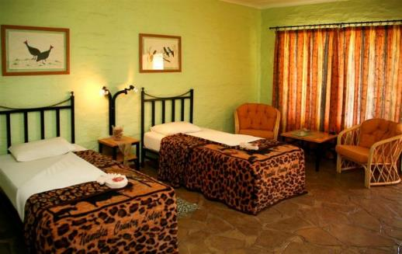
Dîner et nuit au
Solitaire Country Lodge,
sorte de Bagdad Café Namibien,
équipé d’une piscine
et de chambres confortables.

Slide 18
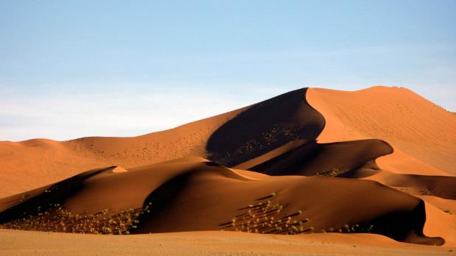
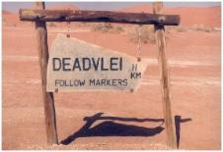
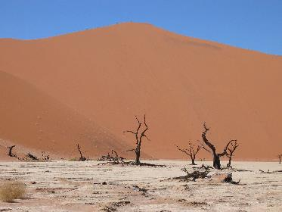
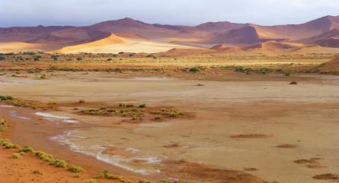
9° Jour : Désert du Namib
Départ avant l’aube pour découvrir les couleurs matinales des plus hautes dunes du plus vieux désert du monde : le NAMIB
Nous écouterons le silence dans une éruption d’or, face à un feu d’artifice de couleurs scintillantes.

Slide 19
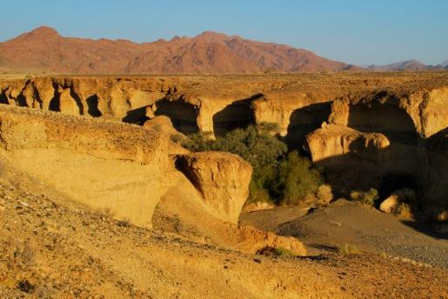


Découverte du Sesriem Canyon de la rivière Tsauchab avant le retour au lodge de Solitaire

Slide 20



10° Jour : Désert du KALAHARI MALTAHOHE - WINDHOEK
Environ 5 h de route pour 310 km
Arrêt à Maltahohe pour une rencontre avec les enfants du peuple des Namas.
Continuation sur Mariental pour une excursion en 4 x 4 dans les plaines rougeoyantes du Kalahari au soleil couchant, proche des suricates.

Slide 21



Repas et Nuit dans une oasis en plein désert au Kalahari Anib Lodge équipé de piscines.

Slide 22



11° Jour : WINDHOEK
Environ 3h 30 de route pour 270 km
Route matinale pour Windhoek, la plus petite capitale du monde avec 230 000 h au mélange de population impressionnant entre les différentes ethnies namibiennes et la population d’origine allemande.
Transfert à l’aéroport pour le vol de 13 h 20 vers Doha.

Slide 23
Prix : 2 450 € - groupe 26 à 30 - 2 560 € - groupe de 21 à 25
sur la base d’1 euro = 18,2 rands.
LE PRIX COMPREND :
L’assistance du correspondant du voyagiste à l’aéroport
Les vols Paris / Doha/ Windhoek / Doha/ Paris sur vol régulier Qatar Airways
Les taxes d’aéroport et surcharge carburant : 336 € en Avril 2016
Les transferts aéroports / hôtels / aéroports
Le transport en car climatisé, tout confort, sur le circuit
L'hébergement en chambre double, en hôtel de 1ère catégorie (3*), avec bain ou douche
L'accueil et l’assistance tout au long du circuit par un guide/chauffeur francophone
Le port des bagages dans les aéroports et dans les établissements hôteliers
Les excursions et visites mentionnées au programme
Les petits déjeuners et repas en pension complète
Les 10% de service dans les restaurants,
Les taxes (15% à ce jour et susceptibles d’entraîner une révision du prix en cas d’augmentation
ou de diminution du taux applicable)
L’assurance assistance/ rapatriement, annulation/bagages : 2,5 % du montant du voyage
La remise d’un carnet de voyage.
LE PRIX NE COMPREND PAS :
Le supplément pour chambre individuelle de 198 €
Les boissons, extras, et dépenses d'ordre personnel
Les pourboires pour guides et chauffeurs de l’ordre de 3$ par jour et par personne

Slide 24
La Namibie, entre dunes et océan
Les sables rougeoyants du Namib et du Kalahari sculptent les fascinants décors de ce joyau austral,
Dans une palette de contrastes chromatiques changeant à chaque heure du jour, spectacle peu banal,
Au Nord avec les immenses lacs asséchés scintillants où vit une faune africaine très diversifiée,
Au sud avec un des plus grands canyons au monde entaillant la terre surchauffée.
Dans ce pays hors du temps vit une population aux mélanges ethniques impressionnants,
La tribu bantou des Hereros a conservé dans ses costumes une origine victorienne,
Là où les Himbas, le peuple d’ocre éleveur de bétail, vit toujours à son rythme nomade étonnant,
Fortement implantée sur ce territoire, la colonie allemande y fait flotter un esprit à l’européenne.
Faune et plantes ont dû trouver une adaptation à la vie extrême dans cet environnement hostile,
Les éléphants du désert peuvent vivre sans eau durant des jours sans être assoiffés,
L’oryx du Sassusvlei régule sa température dans son cerveau évitant la surchauffe inutile,
L’écureuil soulève sa queue touffue pour agir comme un parapluie ombragé.
Sur la côte des squelettes, le brouillard océanique du Benguela nourrit la flore,
En longeant les salines de Walvis Bay, le lagon offre une véritable arche de Noé des tropiques,
Dans la mêlée majestueuse des flamants roses, les cormorans à la robe noire plongent à pic,
Face à la monumentale colonie d’otaries, les dauphins slaloment entre les bateaux multicolores.
Je vous invite pour un extraordinaire périple aux sources de la vie,
Dans un véritable kaléidoscope de couleurs au contexte de premier matin du monde,
Un pays dédié aux yeux où la magnificence du décor vous laissera subjugué à l’envi,
Avec une mixité de population mêlant coutumes ancestrales et modernité féconde.

Slide 25


Conception et Montage de l’ ARIÉ…. JOIE
Photos du Net
guypujol@orange.fr
Musique : Africa Sunrise – Golden Symphonie
Réalisation Avril 2016
Venez faire un petit tour sur mon site, cliquez sur le lien :
http://www.bienvenue-
chez-ariejoie.fr/

